Slide 1



(31) 3555-7109
(31) 9 9764-6137
charllie.camargos@mensurarinvestimentos.com.br
ALM
Asset Liability Management
Contribuição para a gestão do patrimônio

Slide 2

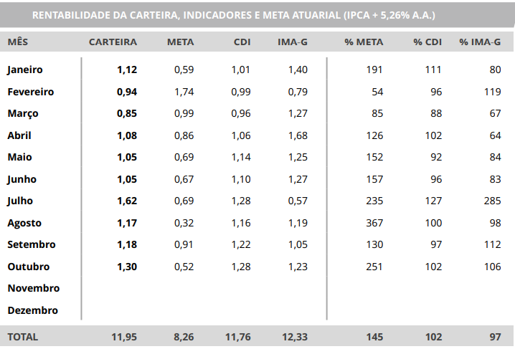



Retorno no Período
AUDIÊNCIA PÚBLICA IPREV-PBA – 10/12/2025
CARTEIRA
ANÁLISE
RESULTADO

Slide 3
Receita vs Despesa
AUDIÊNCIA PÚBLICA IPREV-PBA – 10/12/2025
CARTEIRA
ANÁLISE
RESULTADO

Slide 4
Evolução do Patrimônio Líquido
7,25%
AUDIÊNCIA PÚBLICA IPREV-PBA – 10/12/2025
CARTEIRA
ANÁLISE
RESULTADO

Slide 5
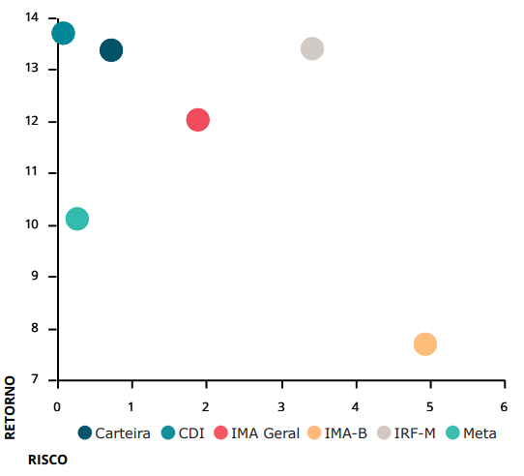
Risco vs Retorno
AUDIÊNCIA PÚBLICA IPREV-PBA – 10/12/2025
CARTEIRA
ANÁLISE
RESULTADO

Slide 6
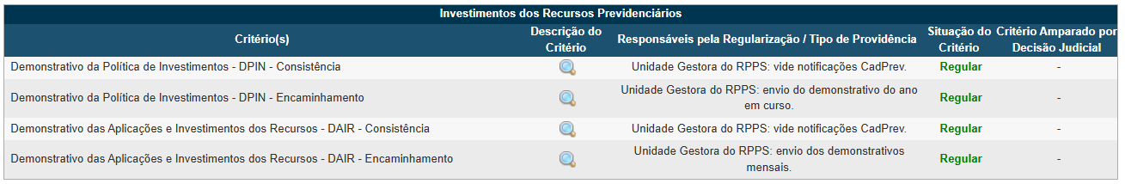
Regularidade CRP
AUDIÊNCIA PÚBLICA IPREV-PBA – 10/12/2025
CARTEIRA
ANÁLISE
RESULTADO

Slide 7
(31) 3555-7109
(31) 9 9764-6137
charllie.camargos@mensurarinvestimentos.com.br
ALM
Asset Liability Management
Contribuição para a gestão do patrimônio

